Slide 1

初級
(Q1)
按此
開始挑戰
中級
(Q2)
高級
(Q3)

Slide 2
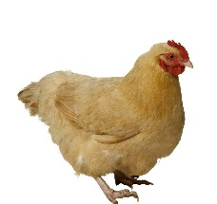
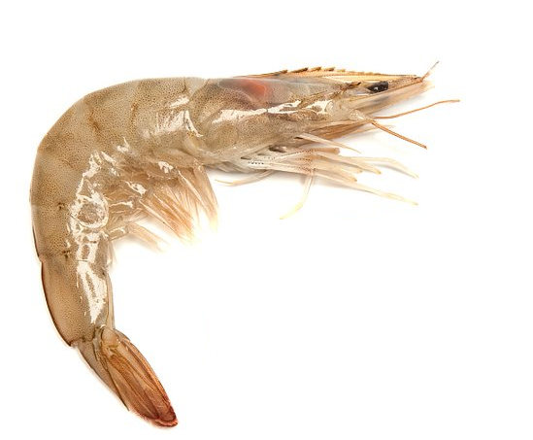
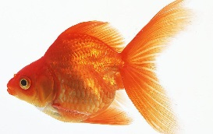
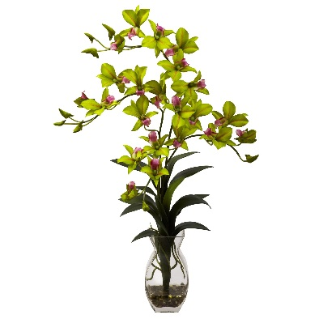
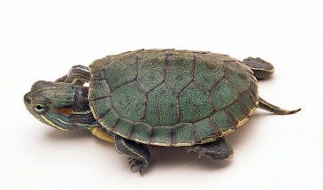
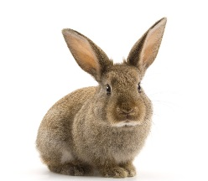
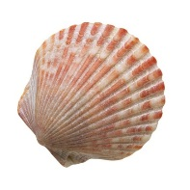

1.
上圖中，生活在水中的動物有多少種？
2種
3種
4種
點擊 作答

Slide 3




下表顯示過去一星期的天氣情況。
2.
星期日 | 星期一 | 星期二 | 星期三 | 星期四 | 星期五 | 星期六
過去一星期出現了多少種不同的天氣？
3種
4種
7種

Slide 4
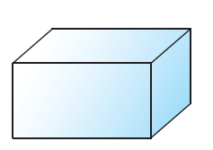
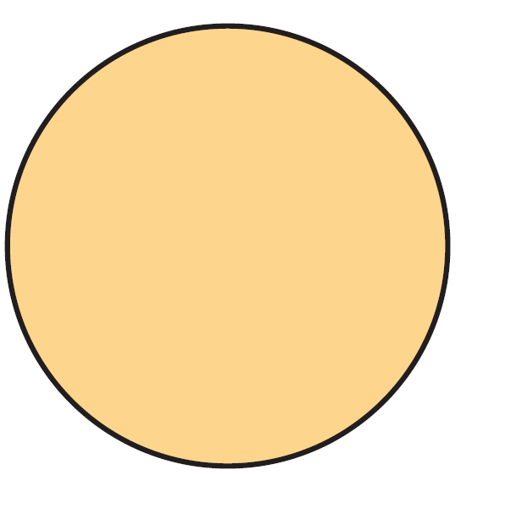

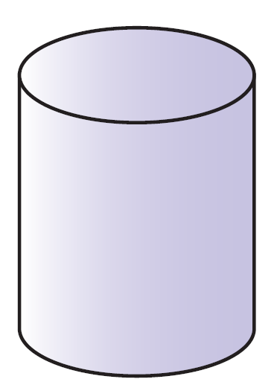
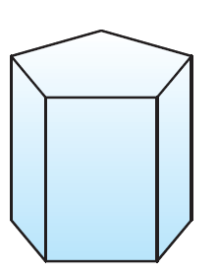


3.
上圖中，角柱和角錐相差多少個？
0個
2個
3個

Slide 5


你答對了!
真聰明呀!
下一題

Slide 6


對不起 !
你答錯了!
返回題目
答案
下一題

Slide 7

恭喜你，
答對了!
下一題

Slide 8
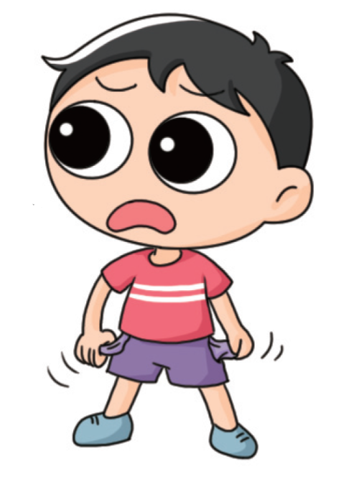
答錯了，
加油！
返回題目
答案
下一題

Slide 9

答中了，
真了不起 !
挑戰完畢，
返回主頁

Slide 10

答錯了，
努力學習吧!
返回題目
答案

Slide 11
正確答案：4種
1.
詳細解釋：
下一題

Slide 12
正確答案：4種
2.
詳細解釋：
4種不同的天氣
下一題

Slide 13
正確答案：2個
3.
詳細解釋：
角柱：
角錐：
挑戰完畢，
返回主頁
相差：3－1 = 2(個)

Slide 14
歡迎你
下次再來挑戰!

